Slide 1
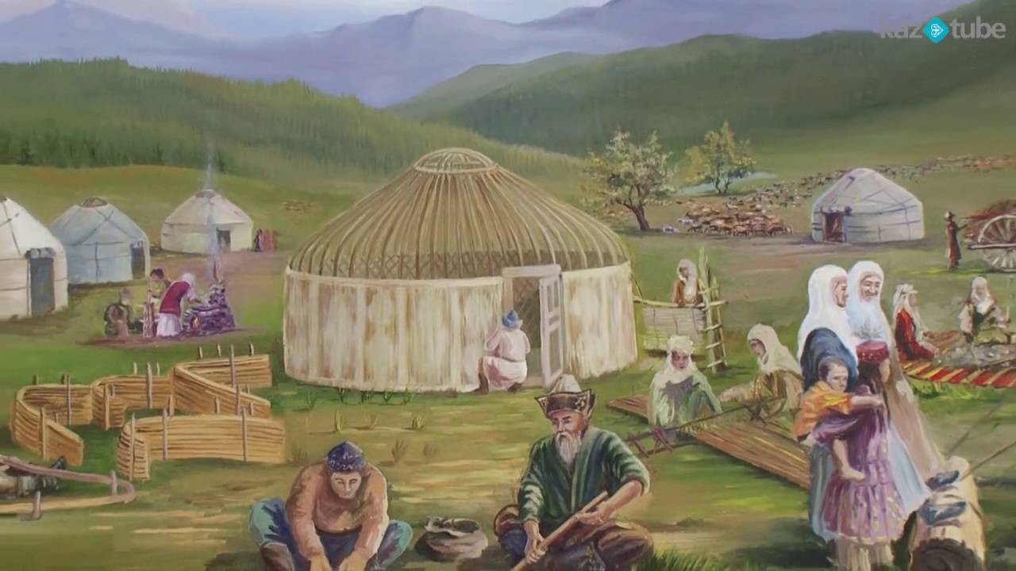
Тақырыбы: «Қазақ» атауының шығу тарихы Орындаушы: Қалмұрза Нұрғиса, «Жусансай» жом, Ордабасы ауданы,Түркістан облысы Ғылыми жетекшісі: Мәденов Мақсат, Директордың бейінді оқу жөніндегі орынбасары, «Жусансай» жом.

Slide 2
Кіріспе Тақырыптың өзектілігі: Адамзат тарихында қаншама этностар болса да, қандай ұлт болса да, өз атауының қайдан шыққанын және ұлтының атауының мәнін түсінуге тырысады. Бізде «қазақ» сөзінің шығу тегін, оның мән-мағынасын, қандай ғалымдар зерттегенін, барлығын жинақтап аңыз-ертегі әңгімелермен нақты деректерді ажыратуымыз керек. Қаншама ғалымдар бұл атаудың шығуын зерттеп өз дәлелдерін жазып өткен болатын. Олардың келтірген мәліметтерін жоққа шығармай, зерттелу деңгейіне қарап, оларды салыстыра отырып қорытынды жасауымыз қажет.

Slide 3
Тақырыптың мақcaты мен мiндeттерi: -«Қазақ» этнономі туралы жазылған пікірлерді, деректерді жинақтау, саралау. - Осы уақытқа дейін зерттелген, жазылған мәліметтерді бір бірімен сәйкестіктеріне қарай отырып, оларды бір жүйеге нақтылау керек. - «Қазақ» атауының шығуы туралы зерттегенде аңыз-әңгімелерді, ертегілерді ажырата білу.
Ғылыми жобаның нeгізгі ныcаны: «Қазақ» этнонимінің шығу және даму тарихы. Оның зерттелу деңгейін анықтап, ғалымдардың пікірлерін жинақтау.
Ғылыми жобаның ғылыми жаңалығы, ерекшеліктері:
Қазақстан өзінің тәуелсіздігін алғаннан кейін, соңғы жылдары жалпы қазақ халқының тарихына, мәдениетіне деген зерттеулер көбейе түсті, сол тарихымызға бастау болатын негізгі бөліктердің бірі «қазақ» атауының шығуыда бірталай ғалымдардың, зерттеушілердің қызығушылығын тудырған еді.

Slide 4
2.1«Қазақ» атауының тарихнамасы және ғалымдардың болжамдары
Археологиялық зерттеулерге қарағанда «қазақ» сөзі сақтар заманында пайда болған. С.П.Толстовтың басшылығымен жүргізілген Хорезм өлкесіндегі Топырақ қаладағы қазба жұмыстары барысында азды-кемді жазба деректер (ағашқа жазылған) кездескені мәлім. Оларды әліптеген авторлар жазбаларда «касак», «касасак», «пандикасак» деген атаулардың кездесетінін жазады. Соңғы екеуі, Ә. Сарайдың пайымдауынша, тиісінше «батыр сақ», «ұстаз сақ» дегенді білдіреді. Сонымен, Топырақ қаланың өмір сүрген уақытын басшылыққа ала отырып, «қазақ» сөзінің толық күйде алғаш хатқа түсуі ІІІ ғасырдың орта шені деп белгілеуге болады.

Slide 5
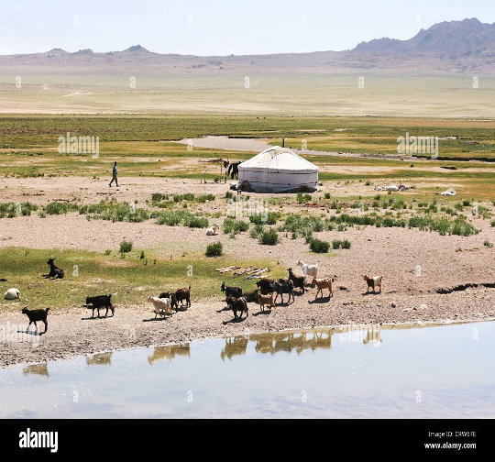
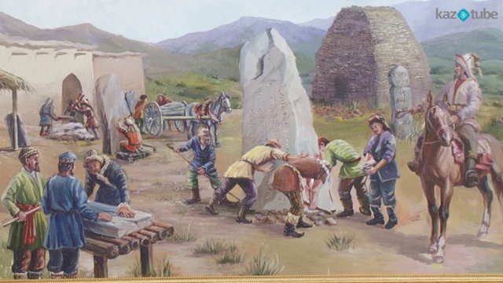
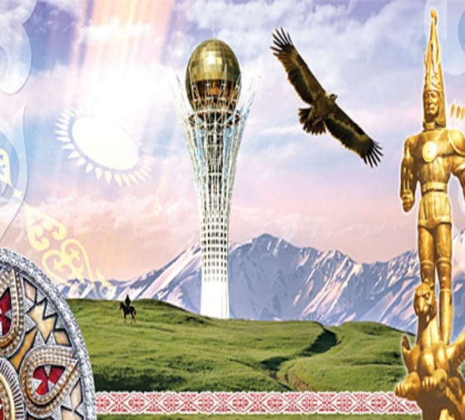
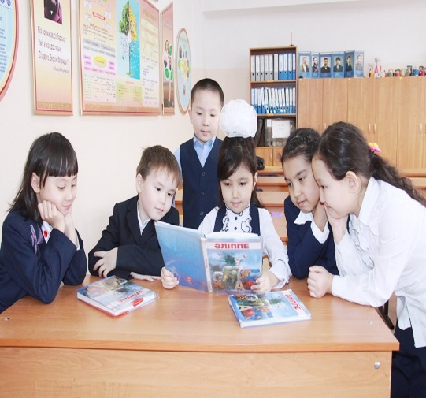
2.2 «Қазақ» атауының мағынасы және даму тарихы

Slide 7
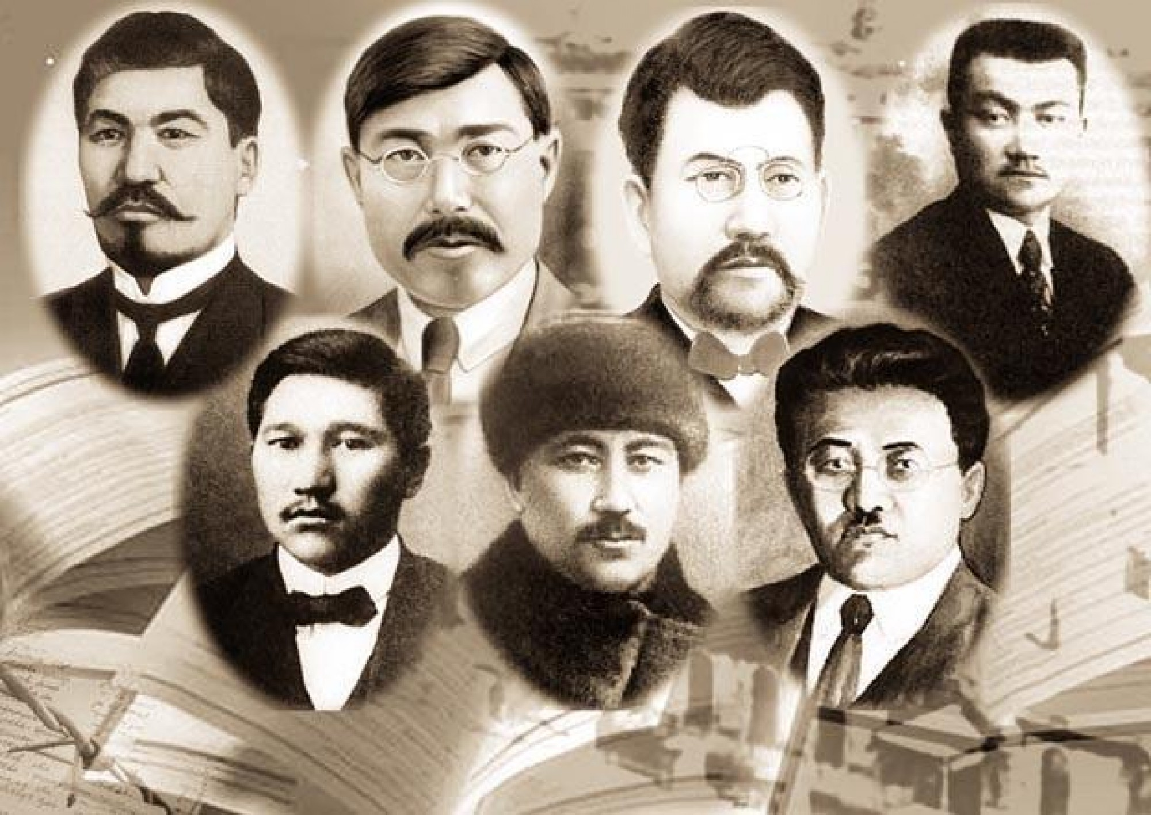

Slide 8
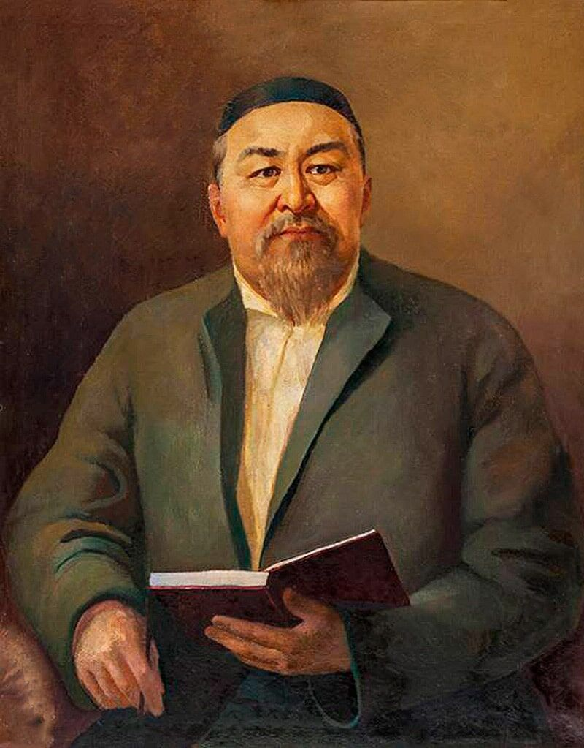
М.Х. Дулати Жәнібек пен Керей өздерінің еркіндіктері үшін күресіп, жеке ел болуға талпынған кезде қазақ деген ат танылған дейді.
Абай Құнанбай Араптар 8-ғасырда Қазақ даласында Араптар Ислам дінін жайуға келгенде Қазақтарды “Хибани””Хұзағи” (көшпенділер)-деп атапты. Араптың бір ханы Қазақтардың шұбап келе жатқан түйелі көшін көріп, қаз қатар тігілген кигіз ұйлерін көріп “Бұлар қаз-ақ екен деп. Қаз құсқа теңепті содан кеиін бұл қазақтар Қазақ атанып кетіпті деген аңызды қара сөзінде жазып қалдырған екен.

Slide 9
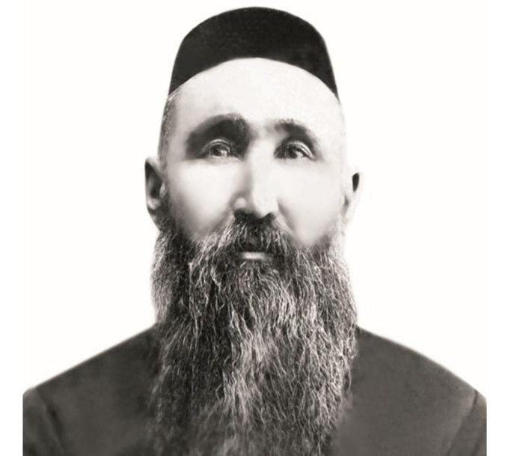
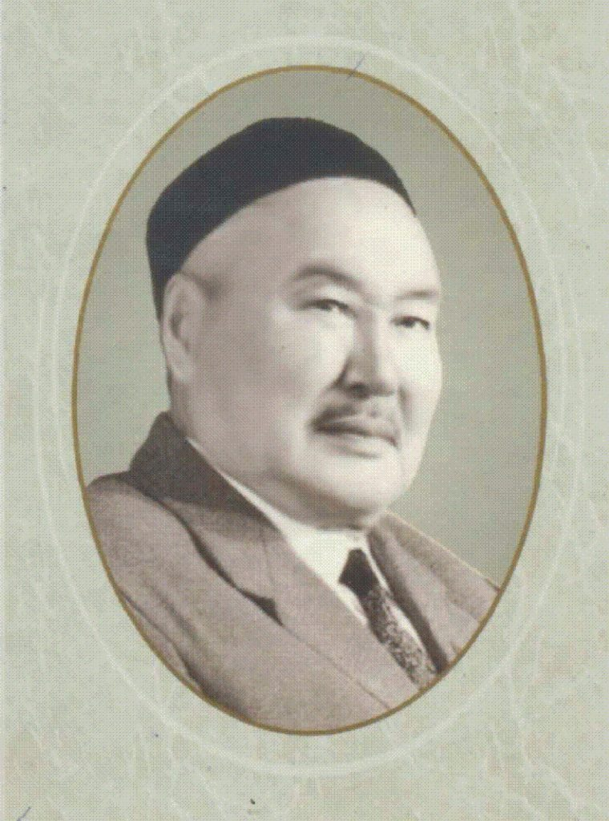
Шәкерім Құдайбердіұлы «қазақ» сөзінің мағынасы өз алдына ел болып, еркін жүрген халық деп жазыпты.
С.Мұқан “Қазақ”- деген сөз “Қас” және “сақ” деген сөзден құралған.(занғар жазушы Қазақ сөзін Сақ тайпасының заңды мұрагері деп атауыда сол тайпадан шыққан деп меңзепті)

Slide 11
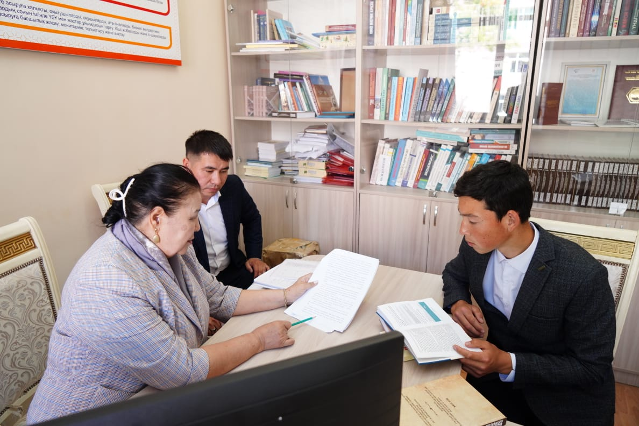
М.Әуезов атындағы ОҚУ «Рухани және ҚХА»орталығының басшысы тарих ғылымдарының кандидаты,доцент Гүлнар Жанысбековамен кездесу

Slide 12
Қорытынды Қорыта айтқанда, біз «қазақ» сөзінің шығу төркінін, оның мән-мағынасы, қандай ғалымдар зерттегені, жинақталып аңыз-ертегі әңгімелермен нақты деректердің айырмасы анықталып, зерттелді, дәлелдерін жаздым. Олардың келтірген мәліметтерін жоққа шығармай, зерттелу деңгейіне қарап, оларды салыстыра отырып сараптама жасадым. Осы уақытқа дейін зерттелген, жазылған мәліметтерді бір бірімен сәйкестіктеріне қарай отырып, оларды бір жүйеге нақтыланып,пікірлер жинақталып, кітаптарда келтірілген дәлелдер жазылды. «Қазақ» атауы бірден халық немесе ұлт атына бірден айнала салмаған. Алғашқы кезде ру-тайпа, тайпалық одақ, әлеуметтік-саяси одақ, әскери термин ретінде пайда болып, бірте-бірте дами түсіп, кейін тұтастай ұлт атына айналғаны белгілі. Бірақ қалай дегенде де, оның алғашқы шығу тегі, мағынасы бары ақиқат. Мен осы тақырыбымды алған кезде тарихи кітаптарды, оқыдым құнды деректерді жазып алдым. Соларды бір-бірімен салыстыра отырып жаздым, әлі де іздестіремін, ғылыми жаңалықтар тапсам, қоса беремін.

Slide 13
Пайдаланылған әдебиет:
1. Сабденова Г.Е. «Қазақ» сөзі тарихнамасының бір беті // Қазақстанның тәуелсіздігі: бастауынан іске асырылуына дейін (Қазақстанның тәуелсіздігіне 10 жылдығына орай): Мақалалар жинағы. –Алматы, 2001.5-11 бб.
2. Сабденова Г.Е. Қазақ хандығының тарихнамасы: халқының қалыптасуы, мемлекеттілігінің құрылуы және нығаюы (ХҮ ғасырдың ортасы – ХҮІ ғасырдың бірінші ширегі). -Алматы, 2003. -30 б.
3. «Қазақстан тарихы көне заманнан бүгінге дейін».- Алматы,1998.
4. www.irgetas.com.
5. Нығмет Мыңжан. Қазақтың қысқаша тарихы. 31-33 б
6. С.Жолдасбайұлы. Ежелгі және орта ғасырдағы қазақ елінің тарихы. Алматы «Кітап», 2010 -257б.
7. Мусин Чапай. Қазақстан тарихы. Алматы, 2008. -141б
8. Әлкей Марғұлан «Жұлдыз» журналы, Алматы 1984ж, 145 б.
9. Жанар Акби. https://www.facebook.com/legacy/notes/1256762381075915/

Slide 14
Назарларыңызға рахмет

